Slide 1

基于微信小程序的
校内图书交易和共享平台
软件详细设计
组长：陈昱熹 组员：王敏 马宇轩

Slide 2

01
项目简介
目
详细内容……点击输入本栏的具体文字
02
此处添加标题
录
详细内容……点击输入本栏的具体文字，
03
此处添加标题
详细内容……点击输入本栏的具体文字
04
此处添加标题
详细内容……点击输入本栏的具体文字
05
此处添加标题
详细内容……点击输入本栏的具体文字

Slide 3

PART 01
项目简介

Slide 4


简介
本项目中的微信小程序名称暂定为“书来书往”。
1：同学们的书（eg：教材）在这个小程序中可以
实现二手转卖，方便低年级与高年级之间教材或图书的交流（主要实现：课本的二手转出或借出）
2：同学们和老师们闲置书本实现交易或共享。每个人之间的阅读需求不同，可根据自己的需求对心仪的图书进行选择，从而和拥有者直接联系，借阅或售出。
。

Slide 5
PART 02
HIPO图&主要的业务流图
输入文字内容
输入文字内容
输入文字内容
输入文字内容

Slide 6
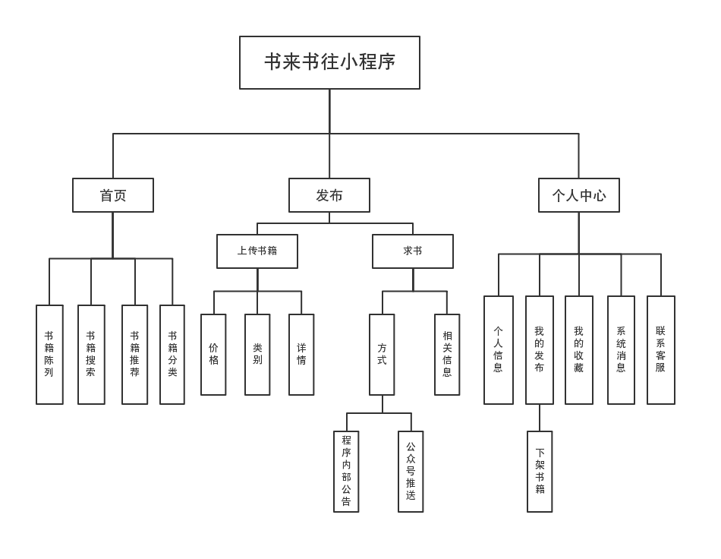
HIPO图：

Slide 7
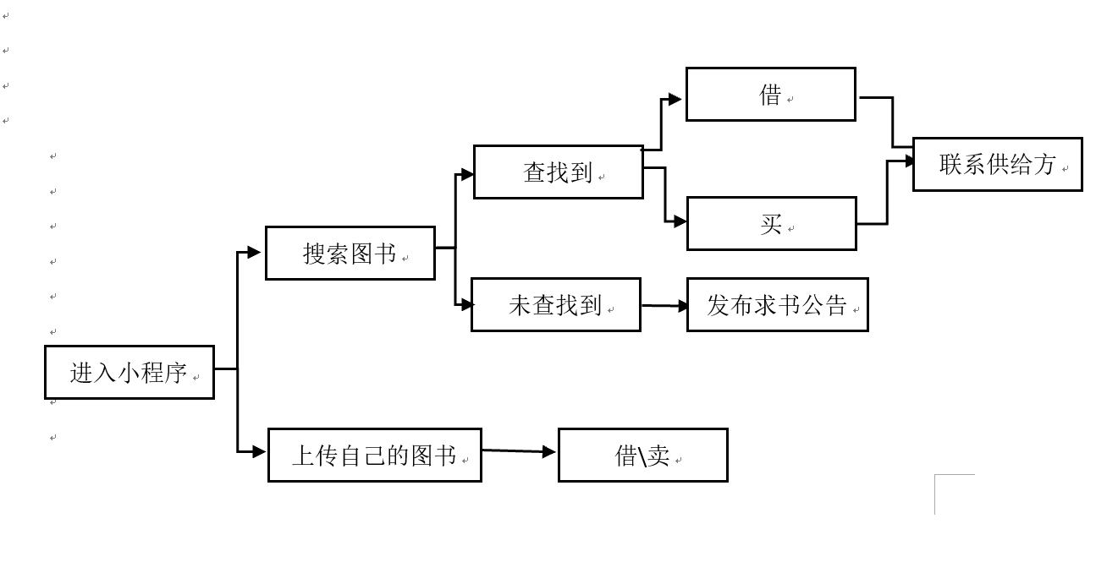
主要业务流图：

Slide 8
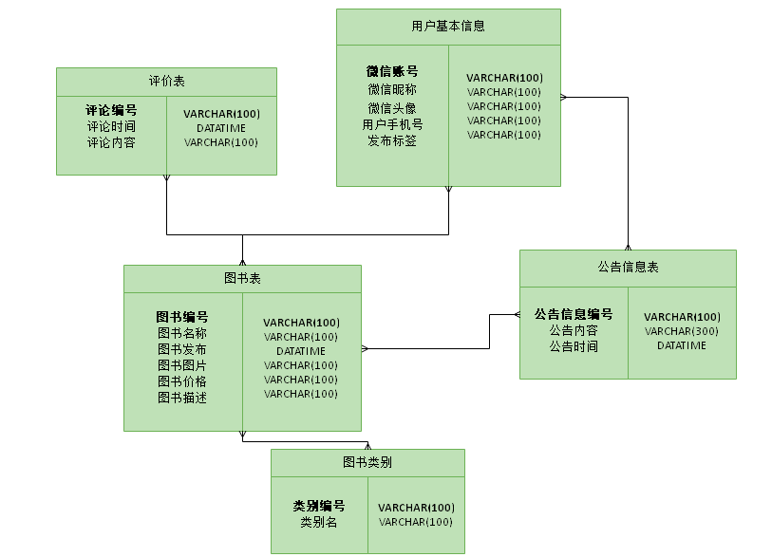
ER图：

Slide 9
PART 03
界面原型

Slide 10
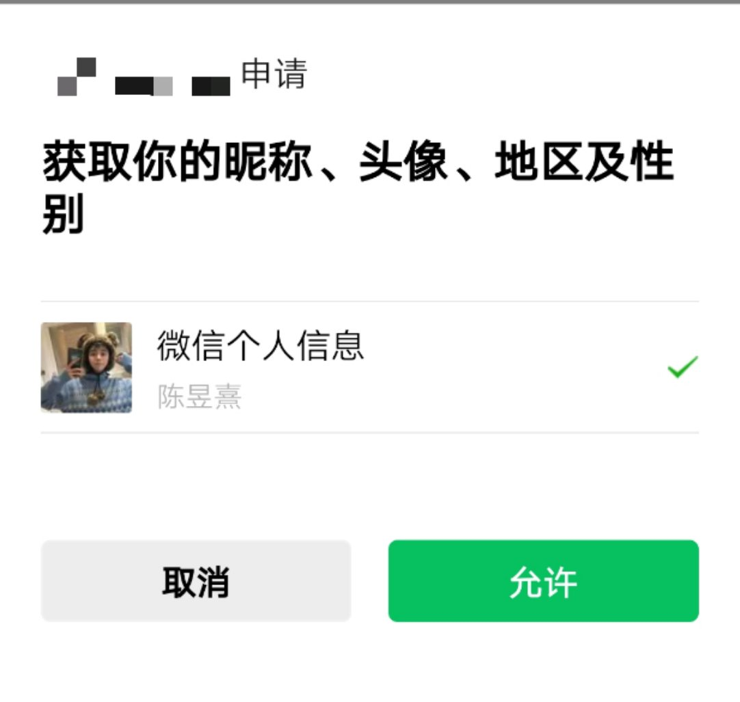
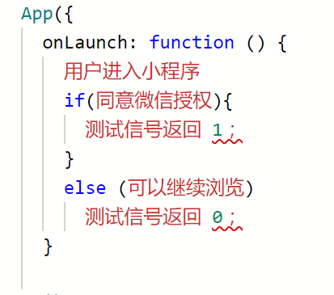
界面设计：
伪代码

Slide 11
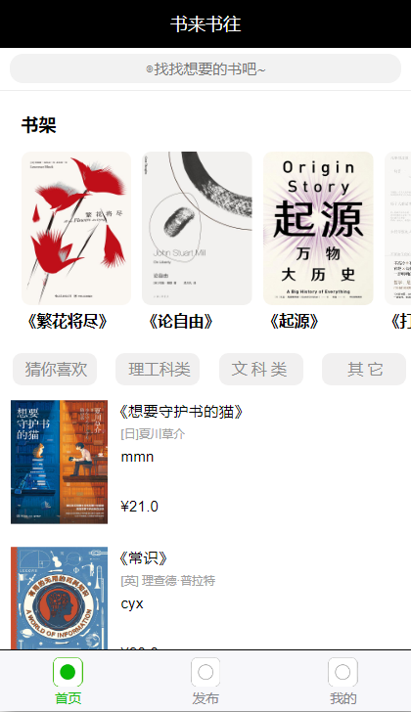
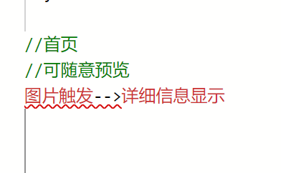

界面设计：
伪代码

Slide 12

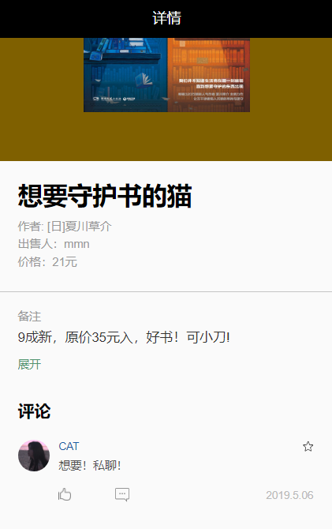
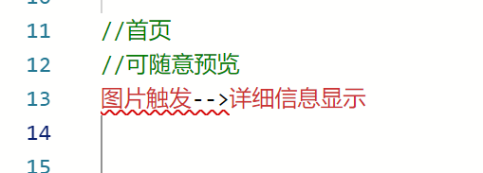
界面设计：
伪代码

Slide 13
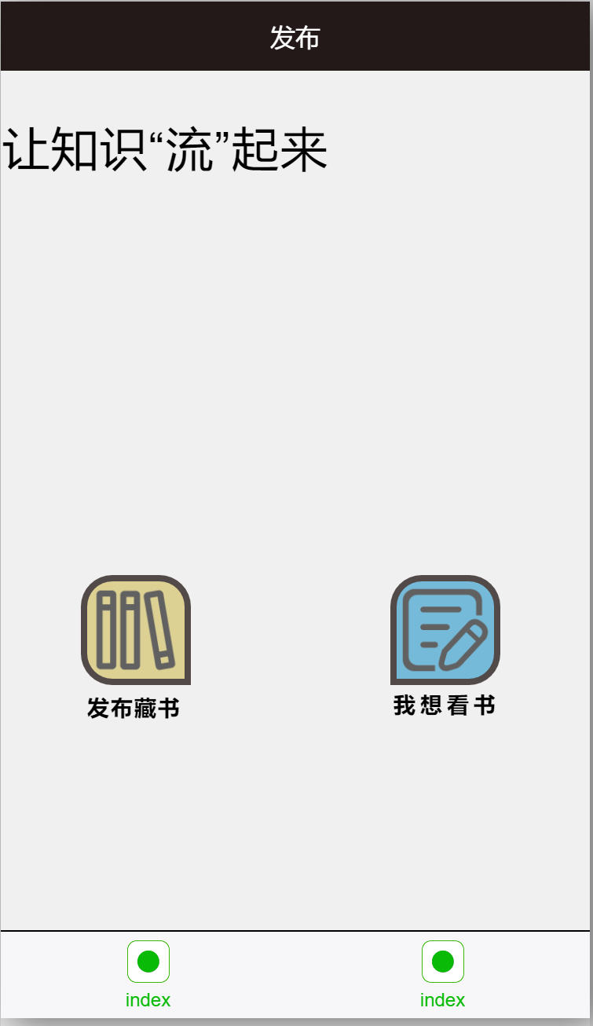
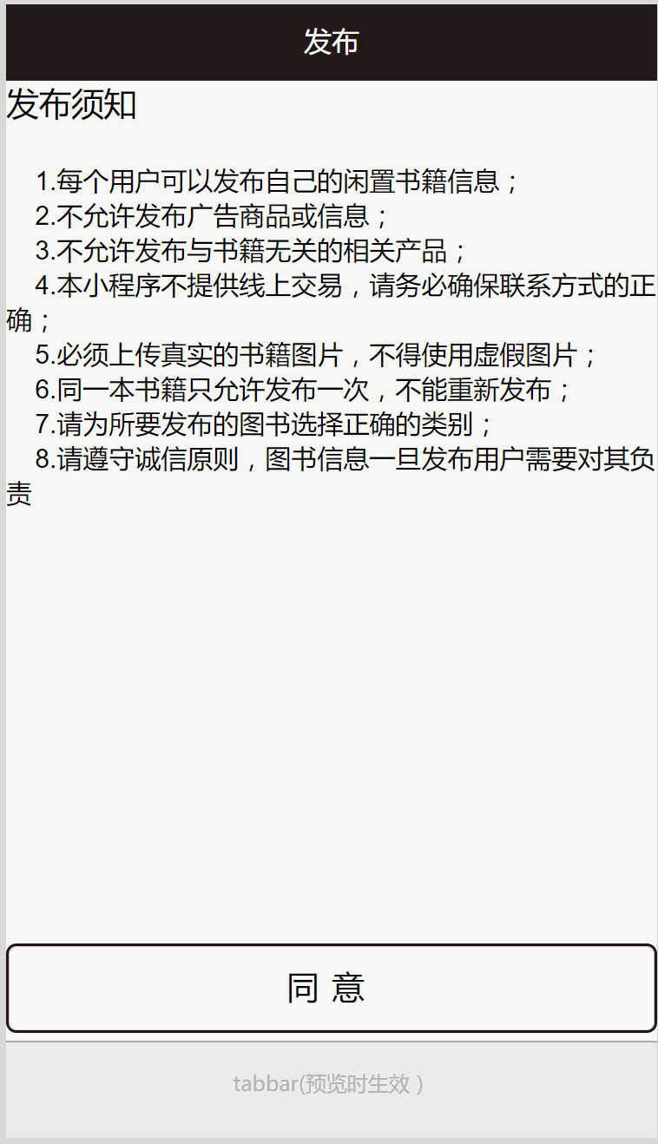
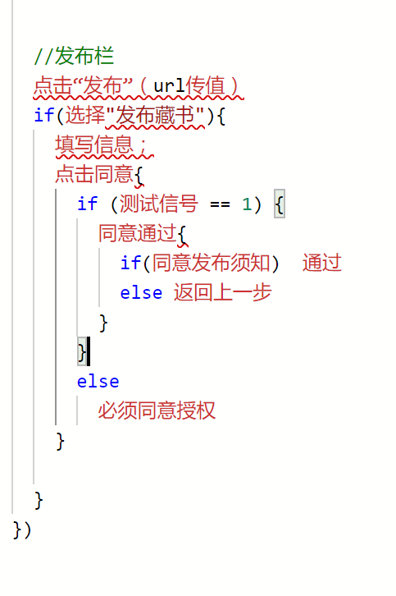
界面设计：
伪代码

Slide 14
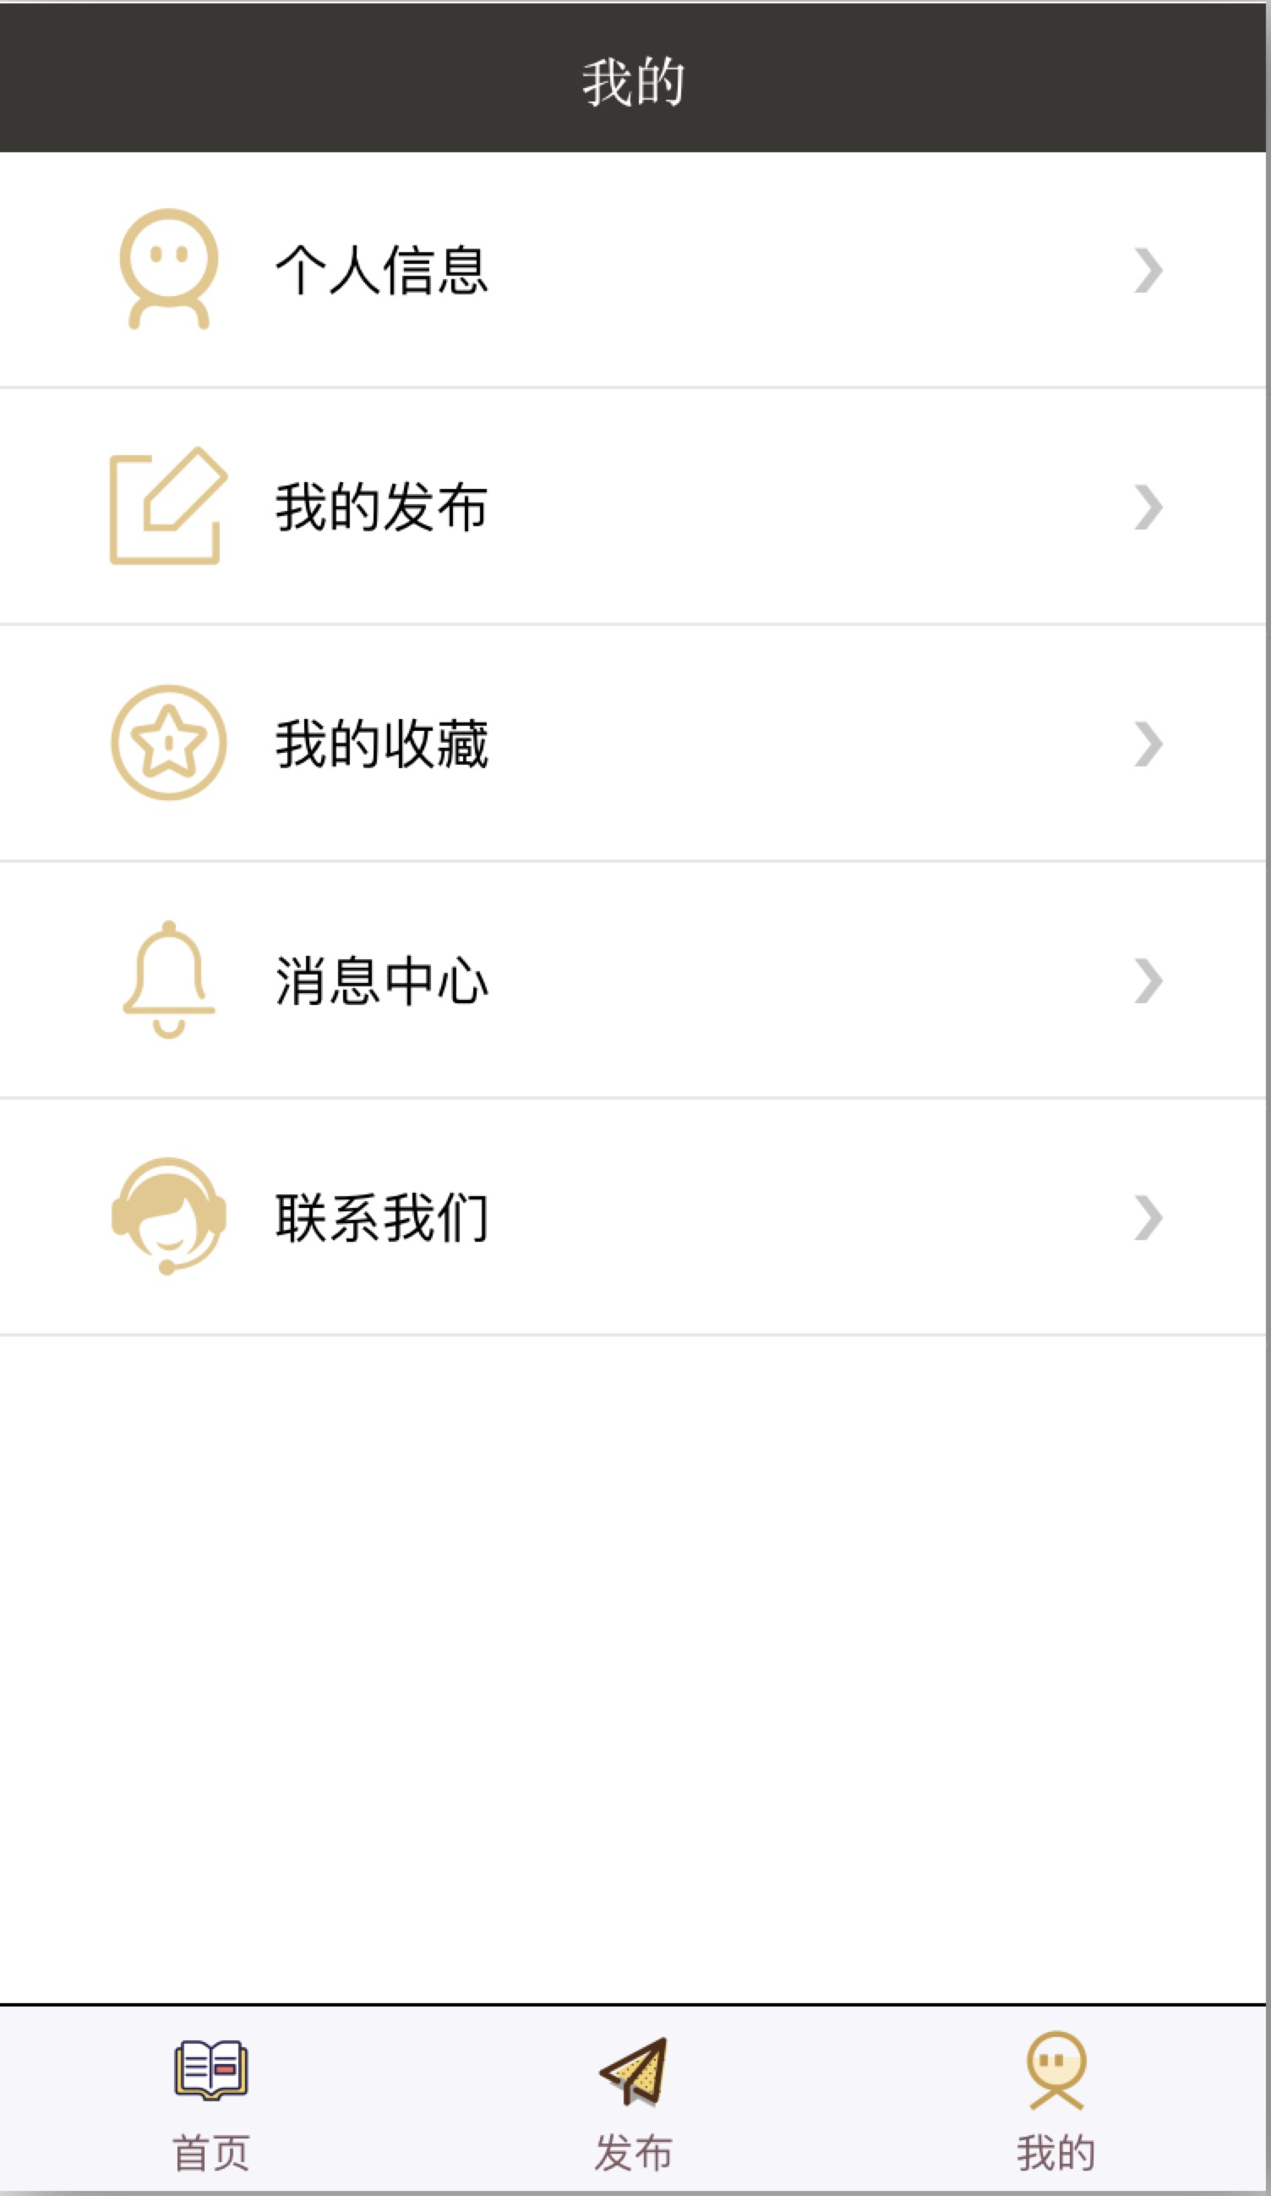
界面设计：

Slide 15
PART 03
数据库设计

Slide 16
数据库设计
实体描述：
实体编号 | 实体名称 | 实体命名
01 | 用户表 | user_table
实体说明 | 用户的基本信息
单一个 用户信息表可以实现用户登录和用户基本信息修改功能，用户登录时候获取他的user_id，这个user_id将作为小程序端的全局变量，在以后的交互过程中经常调用。比如修改用户基本信息。这时候需要用到该表的sex，phone字段，用户的操作会影响这些字段的更新。其次，user_type字段是我们考虑到，二期迭代开发每个用户可以有其他用户模式，比如图书管理模式，就是卖家。
实体属性列表：
属性名 | 类型 | 是否主键 | 是否外键 | 可否为空 | 默认值 | 说明 | 备注
user_id | varch(30) | 是 | 否 | 否 | 无 | 用户id | 为用户在微信小程序中的openid，唯一标识用户
sex | char(1) | 否 | 否 | 是 | 无 | 性别 | 用户的性别
user_type |  | 否 | 否 | 否 | 0 | 用户类型 | 设定了两种用户类型，对应0-1
phone |  | 否 | 否 | 是 | 无 | 电话号码 | 用户的电话号码

Slide 17
数据库设计
2：交易地址表
实体编号 | 实体名称 | 实体命名
01 | address_table | address_table
实体说明 | 用户交易地址
收货地址表与用户信息表关联，外键user_id确定是哪个用户，然后找到该用户的具体收货地址，这个表可以实现用户对自己收货地址的增删改查的操作
属性名 | 类型 | 是否主键 | 是否外键 | 可否为空 | 默认值 | 说明 | 备注
address_id | int | 是 | 否 | 是 | 无 | 地址编号 | 唯一标识地址信息
user_id | varchar（30） | 否 | 是 | 是 | 无 | 用户编号 | 用户编号
phone | varchar（11） | 否 | 否 | 是 | 无 | 电话号码 | 收货人电话
recevier | varchar（30） | 否 | 否 | 是 | 无 | 收货人姓名 | 收货人姓名

Slide 18
数据库设计
图书基本信息表
book_id唯一标识一本书，考虑到不同的用户可以发布同一本书，然后对该书的其他信息描述不同（比如转手价格），所以同一本书也可以有不同的book_id。
实体编号 | 实体名称 | 实体命名
01 | 图书表 | book_table
实体说明 | 图书基本信息表
属性名 | 类型 | 是否主键 | 是否外键 | 可否为空 | 默认值 | 说明 | 备注
book_id | int | 是 | 否 | 否 | 无 | 自增 | 唯一标识图书的符号
book_name | varchar（40） | 否 | 否 | 否 | 无 | 图书名 | 图书名
book_descri | varchar | 否 | 否 | 是 | 无 | 图书描述 | 图书文字描述
book_author | varchar（50） | 否 | 否 | 否 | 无 | 图书作者 | 图书作者
book_press | varchar（40） | 否 | 否 | 否 | 无 | 图书出版社 | 图书出版社
book_price | int | 否 | 否 | 否 | 无 | 价格 | 价格
cover | varcher(100) | 否 | 否 | 否 | 无 | 封面 | 封面
book_type | varcher(50) | 否 | 否 | 否 | 无 | 类型 | 图书类型

Slide 19
数据库设计
单独设计一个图书类型表，考虑到第2第3范式，如果出现某一类书只有一种书如果下架该书籍，那个类别就会消失的问题，所以开设这样一个表。
实体编号 | 实体名称 | 实体命名
01 | 图书类型表 | book_type
实体说明 | 图书类型表
属性名 | 类型 | 是否主键 | 是否外键 | 可否为空 | 默认值 | 说明 | 备注
type_id | int | 是 | 否 | 否 | 无 | 自动编号 | 图书类型唯一标识符
type | varchar（20） | 否 | 否 | 否 | 无 | 图书类型

Slide 20
数据库设计
将图书详情表和图书类型表关联起来的一个表
实体编号 | 实体名称 | 实体命名
01 | 图书详情与图书类型关系表 | btrelation_table
实体说明 | 图书详情与图书类型关系表
属性名 | 类型 | 是否主键 | 是否外键 | 可否为空 | 默认值 | 说明 | 备注
book_id | int | 是 | 是 | 是 | 无 | 图书编号 | 图书唯一标识符
type_id | int | 是 | 是 | 是 | 无 | 类型编号 | 类型唯一标识符

Slide 21
采用简单的评论设计即可，即是一问一答模式，比如微信朋友圈的评论功能的设计
出于性能的考虑，往往我们会冗余评人的相关信息到评论表中，比如评论人的nick、头像，目标用户也是如此。 这样一来我们就只用查询单表就可以达到显示的效果
有时，目标用户有多个，那么可以将to_uid字段修改为to_uids，保存时用分隔符来分割用户id，而目标用户的信息再去查询缓存或者数据库。也可以简单的将多个目标用户的信息一起存成json格式，可以应付简单的展现需求。
数据库设计
评论表
实体编号 | 实体名称 | 实体命名
01 | 评论表 | comment_table
实体说明 | 书籍详情中用户的评论留言
属性名 | 类型 | 是否主键 | 是否外键 | 可否为空 | 默认值 | 说明 | 备注
id | varchar(30) | 是 | 否 | 否 | 无 | 主键 | 为用户在微信小程序中的openid，唯一标识用户
topic_id | char(1) | 否 | 否 | 否 | 无 | 主题id | 用户的性别
topic_type |  | 否 | 否 | 否 | 无 | 主题类型 | 为了能复用评论模块，我们引入这个字段来区分主题的类别
content | varchar(200) | 否 | 否 | 否 | 无 | 评论内容 | 用户的电话号码
from_id | varchar(18) | 否 | 否 | 否 | 无 | 评论用户id | 表示评论人的id，通过该id我们可以检索到评论人的相关信息
to_id | varchar(18) | 否 | 否 | 是 | 无 | 评论目标用户id | 是评论目标人的id，如果没有目标人，则该字段为空

Slide 22
数据库设计
实体编号 | 实体名称 | 实体命名
01 | 消息队列表 | message_queue
实体说明 | 储存所有的消息
这个表示针对2期迭代的留言功能，具体是买家给卖家留言还是高级管理员与其他用户互动等等情况要根据send_id 和receiver_id而定。
属性名 | 类型 | 是否 主键 | 是否外键 | 可否 为空 | 默认值 | 说明 | 备注
message_id | int | 是 | 否 | 否 | 无 | 自动递增（从1开始） | 唯一标识消息的符号
sender_id | varchar（30） | 否 | 是 | 否 | 无 | 发送者id
receiver_id | varchar（30） | 否 | 是 | 否 | 无 | 接收者id
send_time | datetime(30) | 否 | 否 | 否 | 无 | 发送消息的时间
message_detail | varchar(200) | 否 | 否 | 否 | 无 | 消息内容

Slide 23
PART 05
关键算法
详细内容……点击输入本栏的具体文字
输入文字内容

Slide 24
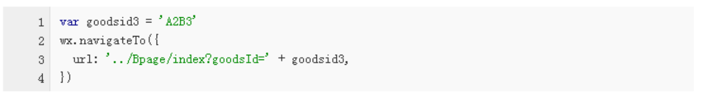
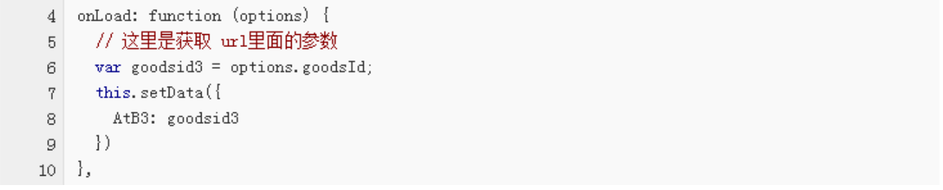
关键算法：
1.url传值
第一页
第二页（生命周期函数监听页面加载）

Slide 25
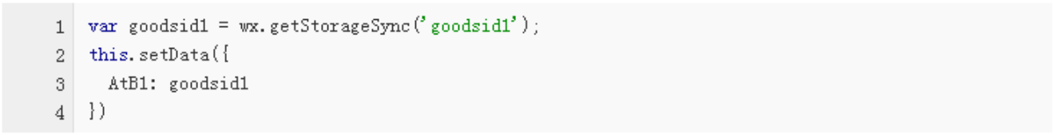
关键算法：
2.本地存储
第一页
第二页

Slide 26


关键算法：
2. 全局的app对象
第一页
第二页

Slide 27
PART 05
小组分工以及会议纪要
输入文字内容

Slide 28
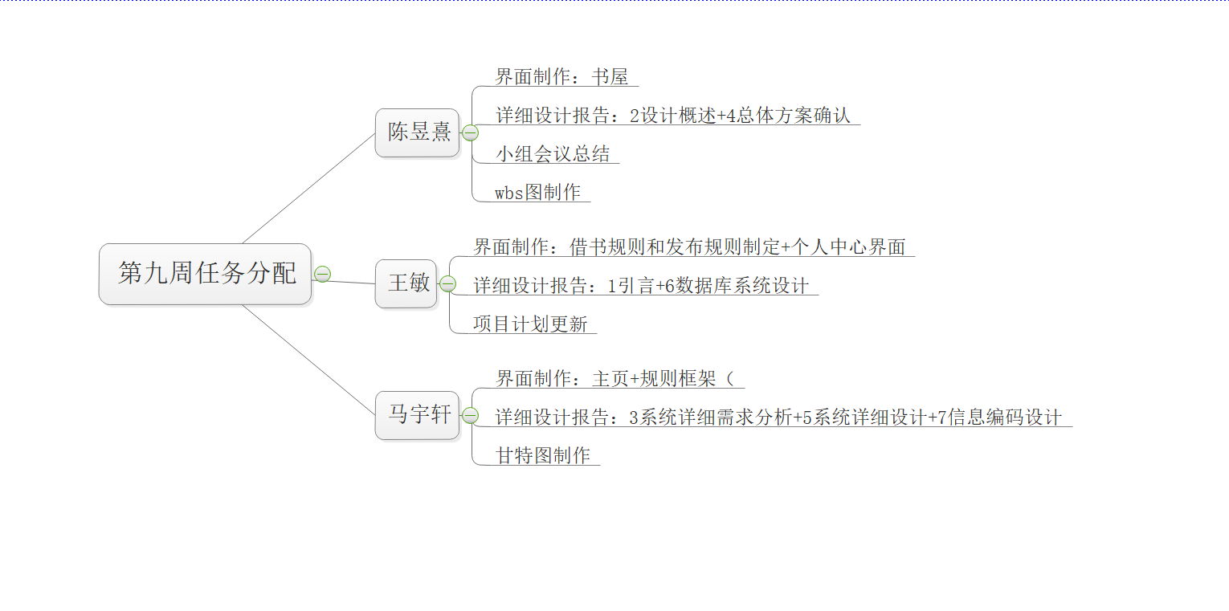
小组wbs图：

Slide 29
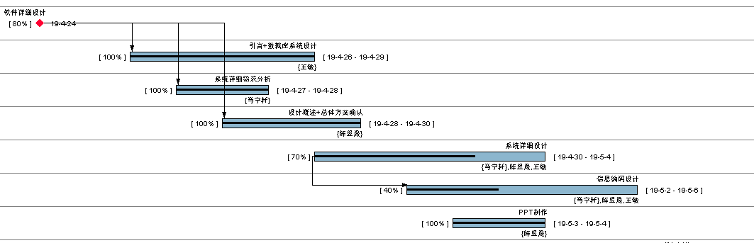
小组甘特图：

Slide 30
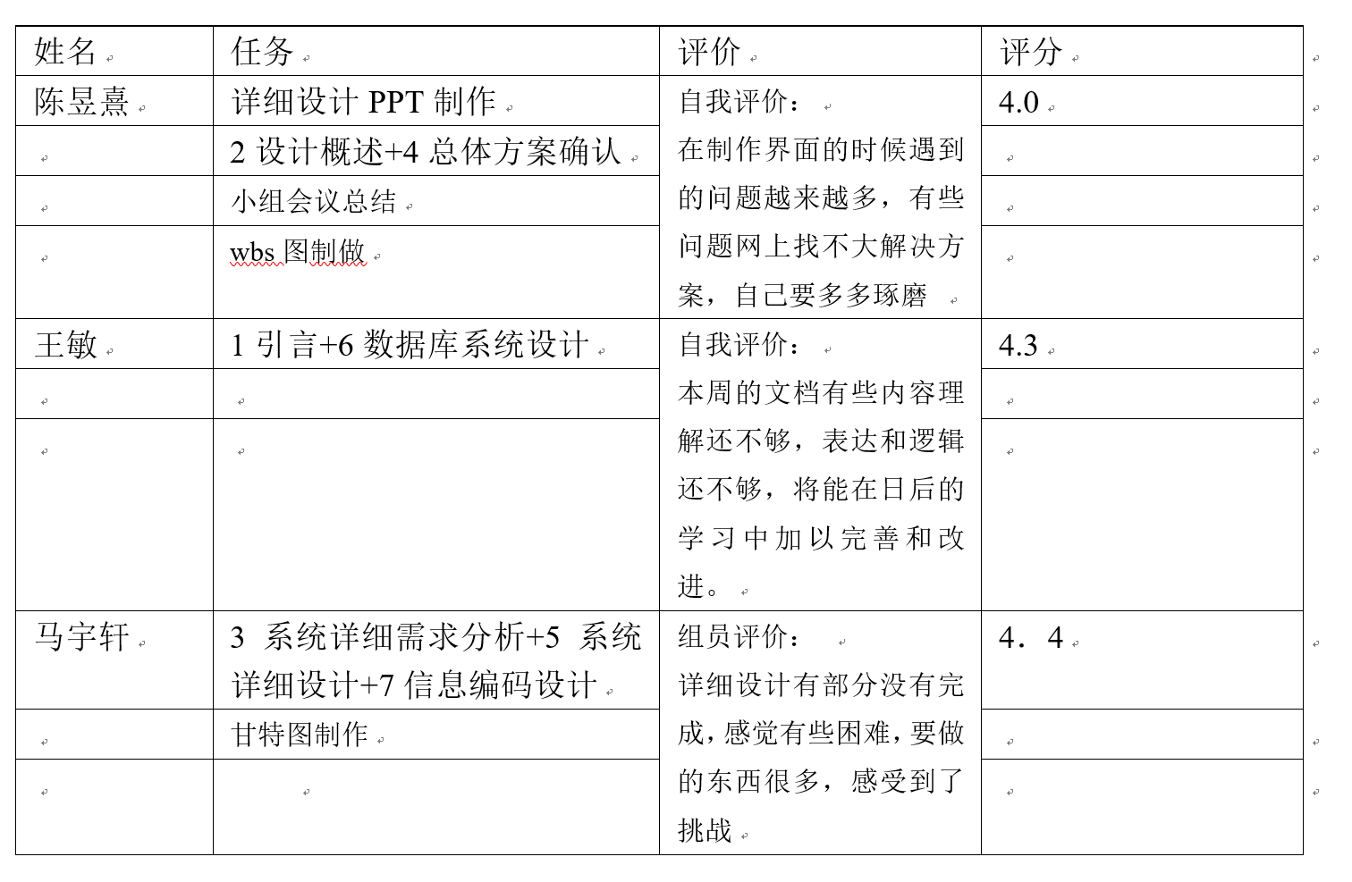

Slide 31
2019
感谢观看，欢迎指导

